Slide 1
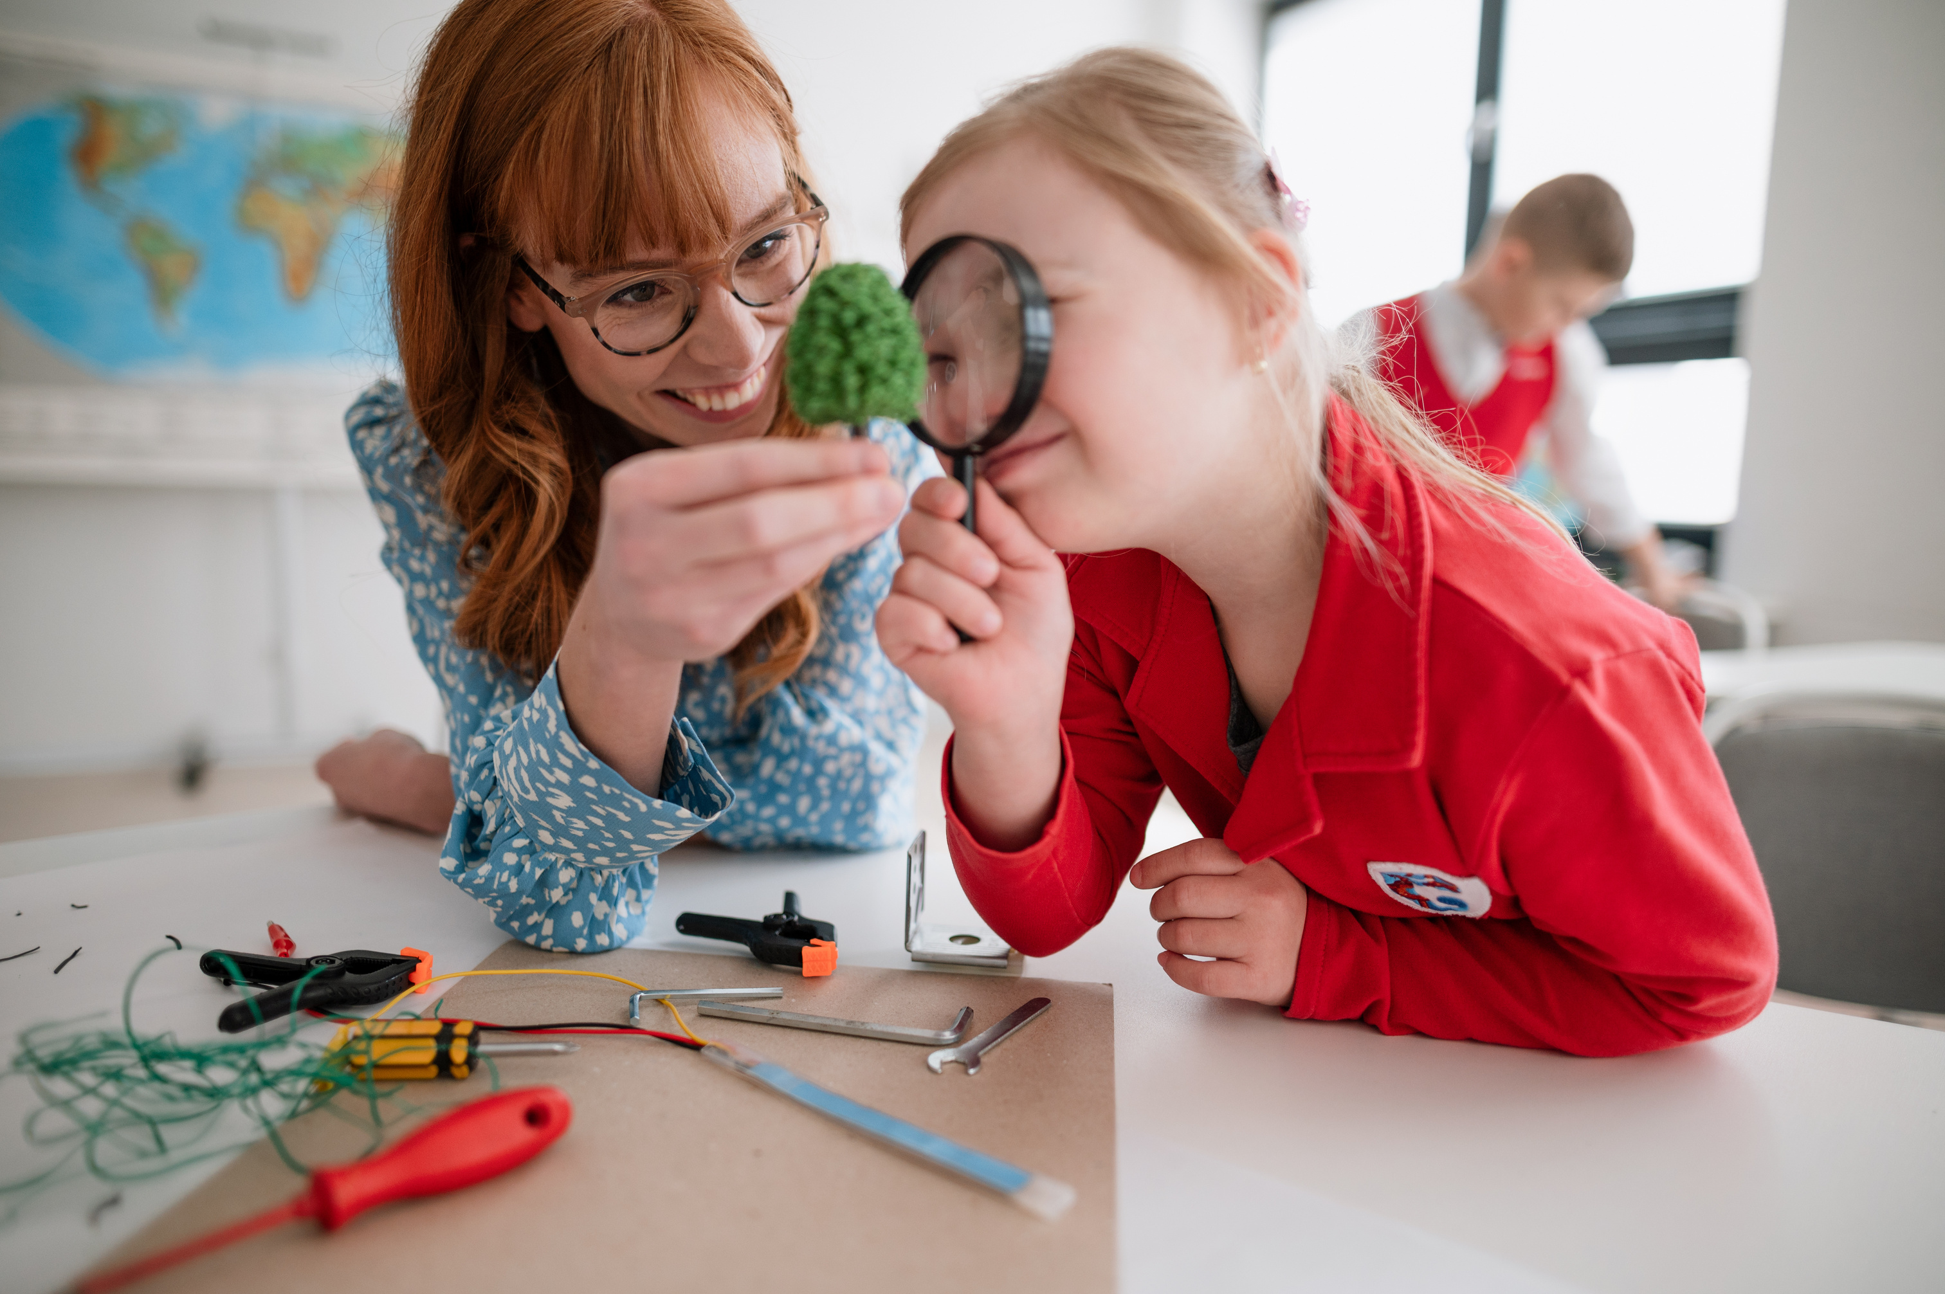

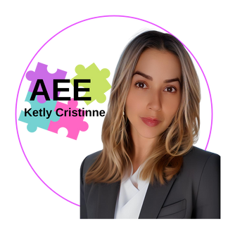
ADAPTAÇÃO ESCOLAR NA PERSPECTIVA DO AEE
PROFISSIONAIS QUE fazem acontecer.
@aeeketlycristinne

Slide 2


A educação inclusiva reconhece que nem todos os alunos aprendem da mesma forma, no mesmo ritmo ou pelo mesmo caminho. Na teoria é bonito, mas na prática é impossível.
SOMOS DIFERENTES!
FAZ SENTIDO?

Slide 3

BASE LEGAL NACIONAL PARA A EDUCAÇÃO INCLUSIVA
📜
✅ Lei de Diretrizes e Bases da Educação Nacional (LDB) - Lei 9.394/96 (Art. 59, I) Determina que os sistemas de ensino assegurarão aos educandos com deficiência, transtornos globais do desenvolvimento e altas habilidades ou superdotação:
currículos, métodos, técnicas, recursos educativos e organização específicos, para atender às suas necessidades;
✅ Base Nacional Comum Curricular (BNCC) – Estabelece que a adaptação curricular deve respeitar os ritmos e estilos de aprendizagem dos alunos, garantindo que os objetivos de ensino sejam ajustados conforme as particularidades de cada estudante com deficiência.
✅ Decreto 7.611/2011 – Reforça que o Atendimento Educacional Especializado (AEE) deve garantir acessibilidade ao currículo, promovendo a participação do aluno com deficiência na aprendizagem dos conteúdos regulares, por meio de adaptações e flexibilizações.

Slide 4
BASE LEGAL NACIONAL PARA A EDUCAÇÃO INCLUSIVA
📜
✅ Política Nacional de Educação Especial na Perspectiva da Educação Inclusiva (2008) – Define que a adaptação curricular é um direito do estudante com deficiência, sendo necessário um planejamento pedagógico individualizado que contemple flexibilizações no conteúdo, na avaliação e na metodologia.
✅ Parecer CNE/CEB nº 50/2006 – Trata da adaptação curricular, diferenciando entre adaptação de acesso (recursos e estratégias) e adaptação de conteúdo (flexibilização e objetivos específicos para o aluno). Determina que a escola deve garantir a construção de um Plano de Desenvolvimento Individualizado (PDI) para cada estudante que necessite de adaptações curriculares significativas.
✅ Estatuto da Criança e do Adolescente (ECA) - Lei 8.069/1990 (Art. 54) – Garante o direito de acesso à educação com atendimento especializado, reforçando a necessidade de adaptações curriculares para assegurar a inclusão efetiva.

Slide 5


PAPEL DO PROFESSOR NA ADAPTAÇÃO
Profissionais especializados em fazer acontecer.
PROFESSORA REGENTE
PROFESSORA DE AEE
✅ Planeja, executar e atividades pedagógicas e avaliações acessíveis para todos os alunos, garantindo inclusão na prática, sem comprometer os objetivos de aprendizagem.
✅ Trabalha em parceria com o professor do AEE, trocando informações sobre o desempenho do aluno.
✅ Utiliza tecnologias assistivas e materiais adaptados, como audiolivros, fontes ampliadas, pranchas de comunicação e softwares acessíveis.
✅ Identifica barreiras no aprendizado e propõe adaptações para favorecer a inclusão do aluno na sala regular.
✅ Orienta o professor regente sobre adaptações e metodologias que favorecem a aprendizagem do aluno.
✅ Participa da construção do Plano de Educacional Individualizado (PEI), definindo metas e acompanhando o progresso.

Slide 6

O QUE É ADAPTAÇÃO CURRICULAR?
É uma estratégia da educação inclusiva que permite modificar conteúdos, objetivos, métodos e avaliações para garantir o aprendizado dos alunos com necessidades educacionais específicas.
Quando é necessária?
A adaptação curricular é utilizada quando o aluno, COM OU SEM DIAGNÓSTICO não consegue acompanhar o currículo regular, mesmo com flexibilizações e apoio pedagógico. O professor regente é o profissional mais indicado para estar à frente da adaptação curricular de sua própria disciplina ou turma.

Slide 7
FLEXIBILIZAÇÃO X ADAPTAÇÃO
Flexibilização Curricular: Mantém os mesmo objetivos e conteúdos essenciais para todos os alunos, mas com adaptações na abordagem, metodologia, materiais e avaliação.
A adaptação curricular deve ser aplicada quando a flexibilização não é suficiente para garantir o aprendizado do aluno.
Adaptação Curricular: É quando um aluno precisa estudar um conteúdo diferente da turma.
Adaptação de Atividades: Quando um aluno precisa realizar uma atividade de maneira diferente dos demais.

Slide 8


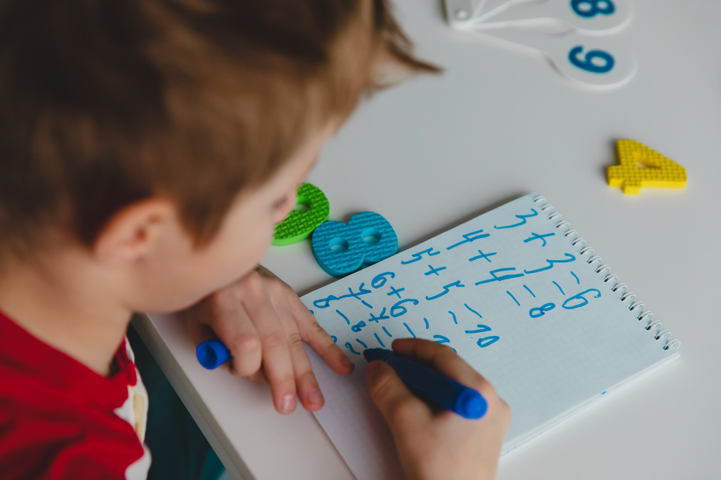
COMO FAZER A ADAPTAÇÃO CURRICULAR?
Não existe “todos aprendendo a mesma coisa ao mesmo tempo”, isso é conto de fadas.
Todos aprendemos em velocidades diferentes, de formas diferentes.

Slide 9

SEGREDO
É definir objetivos educacionais adequados para o meu aluno.
O aluno pode ficar extremamente entediado por trabalhar algo que ele já sabe (o que acontece muito com alunos com altas habilidades) ou pode se sentir extremamente incapaz quando é exposto a conteúdos além do seu momento atual.
MOTIVO
Não existe motivo para trabalhar assuntos que um aluno já domina, assim como não existe motivos para trabalhar um assunto que está além do alcance de um aluno com dificuldades escolares.
APRENDIZADO
Aprendizado de verdade é quando respeitamos o processo sequencial. Primeiro aprende A, garantimos que ele realmente aprendeu A, então só depois ensinamos B.
Não adianta querer ensinar C para quem não aprendeu A.

Slide 10


COMO FAZER A ADAPTAÇÃO CURRICULAR?
Para realizar uma adaptação curricular eficaz, é essencial refletir:
Qual é o conhecimento mais relevante para esse aluno adquirir com qualidade dentro do tempo disponível?
MAS ANTES PRECISAMOS TER ATENÇÃO EM 1 INFORMAÇÃO MUITO IMPORTANTE.

Slide 11

Cada criança, de acordo com seu diagnóstico, possui necessidades específicas e, por isso, as adaptações devem ser feitas de forma individualizada e diferentes. O que funciona para um aluno pode não ser adequado para outro, mesmo que tenham o mesmo diagnóstico.
Segue alguns exemplos:

Slide 12
Exemplos de Adaptações Personalizadas
✅ Aluno com TEA (Transtorno do Espectro Autista)
Pode precisar de atividades estruturadas (com passos bem definidos e sequenciais, modelo de resposta para se espelhar), sem poluição visual (muitas questões juntas ou textos sem espaçamentos) rotinas visuais e redução de estímulos sonoros para se concentrar melhor.
✅ Aluno com Deficiência Intelectual
Precisa de conteúdos simplificados, repetição das atividades, uso de imagens e materiais concretos para facilitar o entendimento.
✅ Aluno com TDAH (Transtorno do Déficit de Atenção e Hiperatividade)
Beneficia-se de tarefas mais curtas e objetivas, uso de cronômetro para manter o foco, momentos de pausa planejados e um maior tempo em provas.
✅ Aluno com Deficiência Visual
Necessita de materiais em braille ou ampliados, uso de audiolivros e descrição verbal das atividades.
✅ Aluno com Deficiência Auditiva
Precisa de intérprete de Libras, uso de legendas em vídeos e reforço da comunicação escrita.

Slide 13
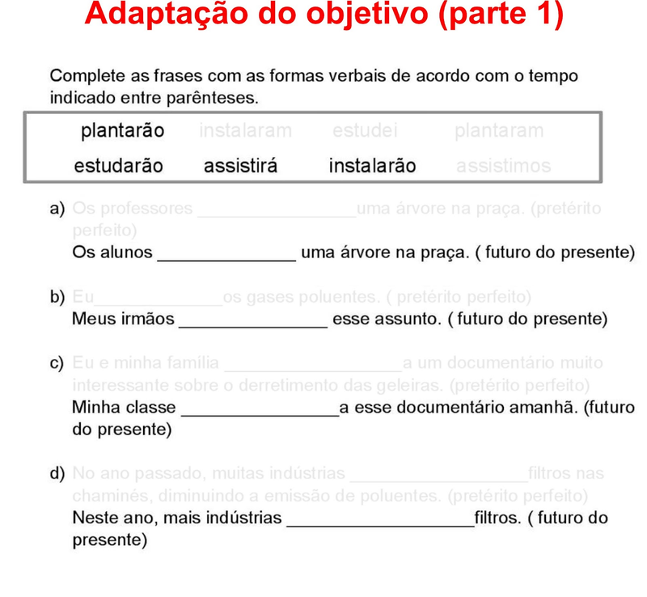
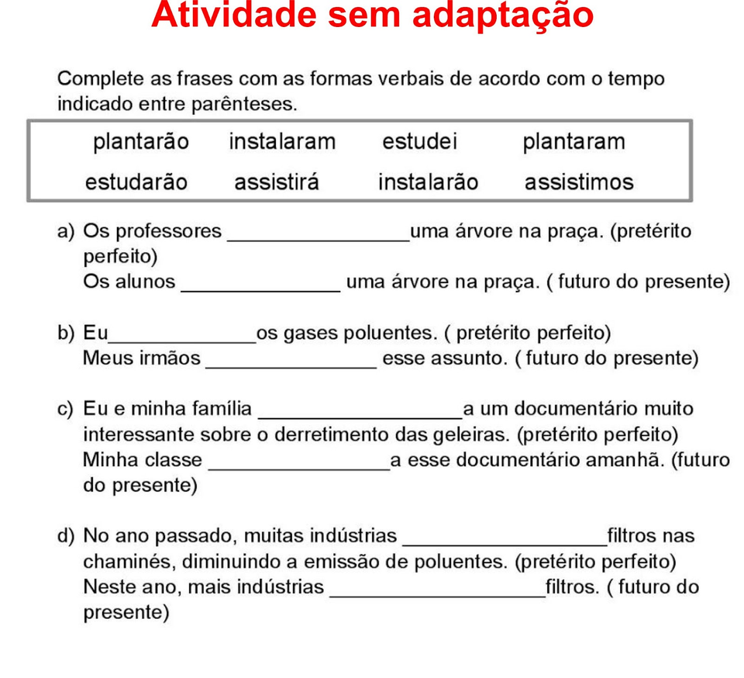
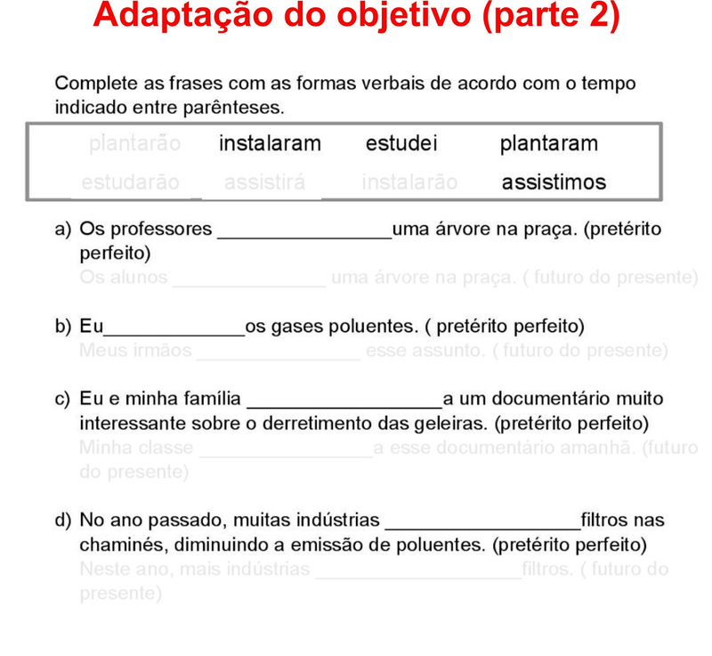
ADAPTAÇÃO NA PRÁTICA
ATIVIDADE COMUM
Adaptação por objetivo:Trabalhar 1 objetivo por vez.
Temos uma questão com 2 objetivos

Slide 14

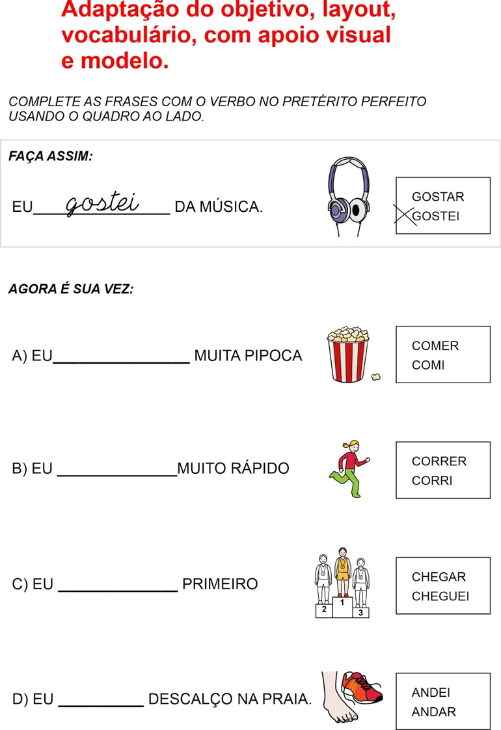
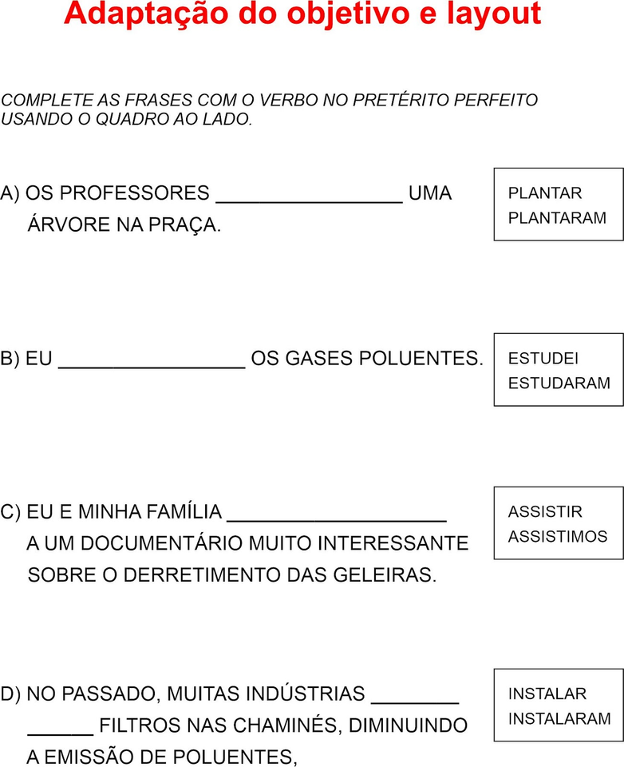
ADAPTAÇÃO NA PRÁTICA
ATIVIDADE ADAPTADA
Campo semântico: O vocabulário usado na atividade foi adaptado para dentro do campo de conhecimento do aluno.
ATIVIDADE COMUM
Apoio visual: imagens que ajude o aluno a fazer a interpretação do texto lido.
Modelagem: dar um exemplo de como o aluno deve proceder para realizar a atividade.

Slide 15
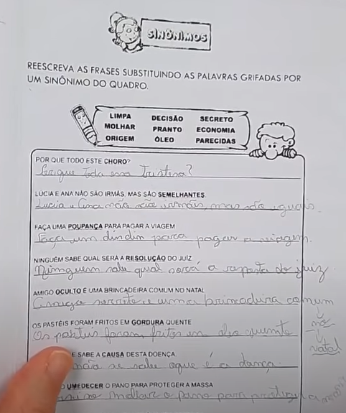
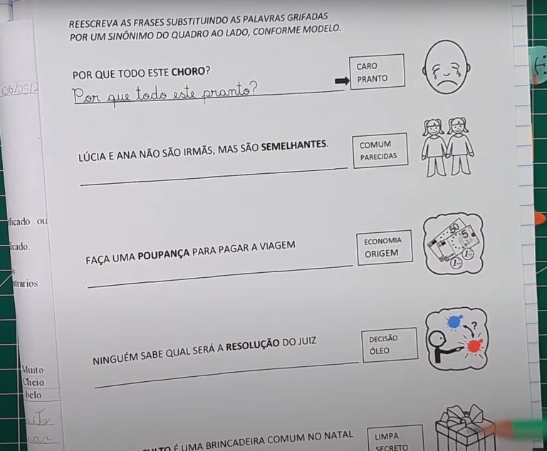
ADAPTAÇÃO NA PRÁTICA
ATIVIDADE ADAPTADA para o mesmo objetivo da turma.
Pouca poluição visual e modificação da estrutura para evitar da criança se perder.
ATIVIDADE COMUM
Apoio visual: imagens que ajude o aluno a fazer a interpretação do texto lido.
Modelagem: dar um exemplo de como o aluno deve proceder para realizar a atividade.

Slide 16
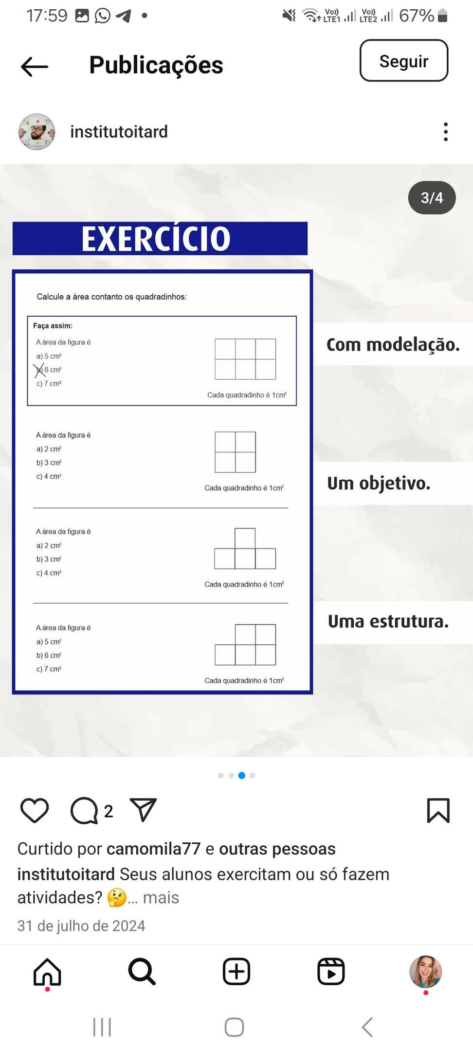
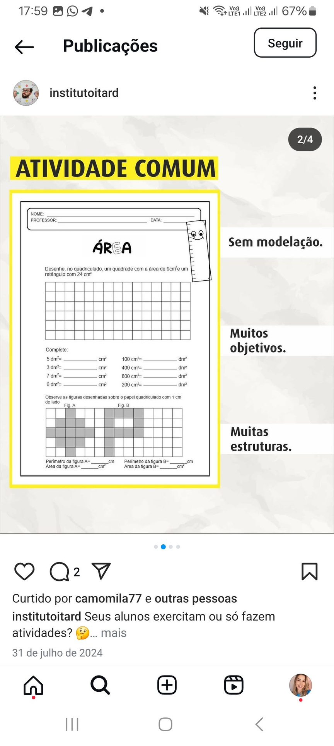
ADAPTAÇÃO NA PRÁTICA
ATIVIDADE ADAPTADA para o mesmo objetivo da turma.
ATIVIDADE COMUM
Estrutura clara e organizadas.
OBJETIVOS DETERMINADOS E CLAROS
MODELAÇÃO

Slide 17
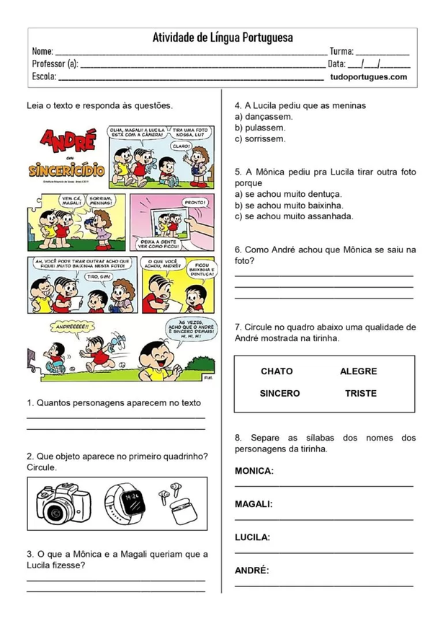
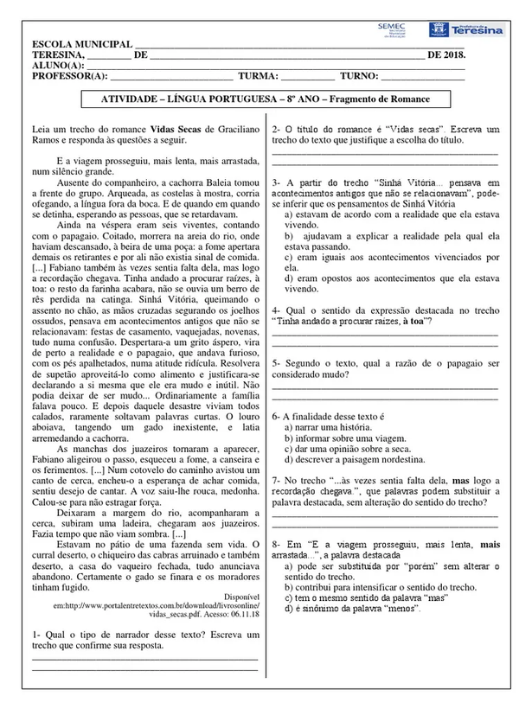
ANALISANDO ATIVIDADES
1.Diferentes objetivos: Quando a atividade exige vários conhecimentos e ações diferente.
2. Falta de estrutura: Quando trás várias questões na mesma folha com formatos distintos;
3.Poluição visual: O excesso de informação irá prejudicar o foco, atenção e compreensão do aluno.

Slide 18
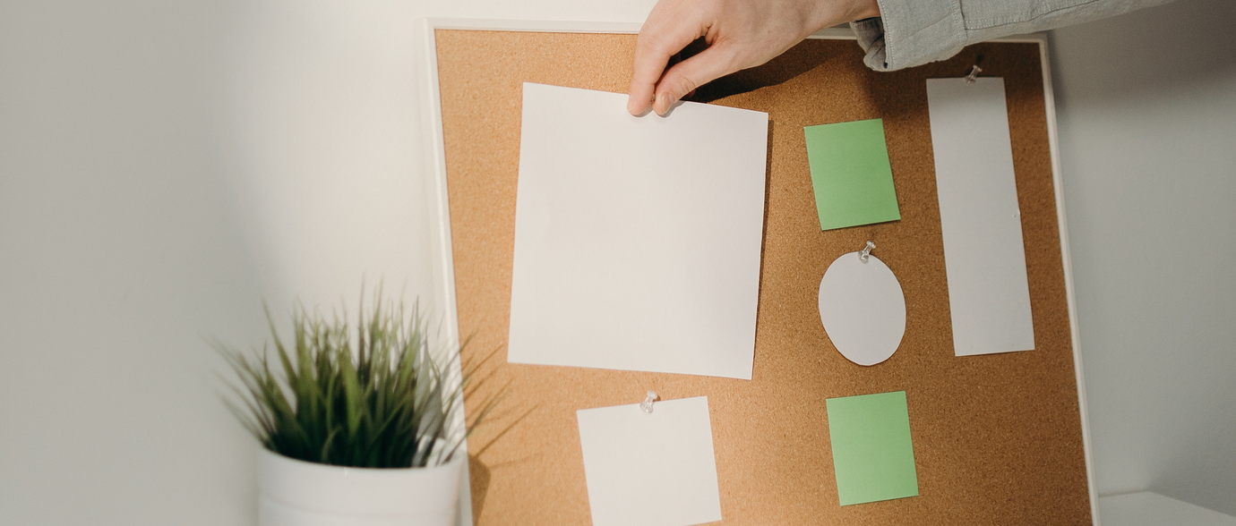
Etapas para implementar adaptação
Não se trata apenas de reduzir atividades, mas de estruturar o aprendizado com clareza e objetivos bem definidos.
1
2
3
4
5
Aplicação e Monitoramento da Aprendizagem.
Identificação das Necessidades do Aluno
Definição dos Objetivos Prioritários
Estruturação da Atividade
Escolha das Estratégias de Ensino

Slide 19
O QUE FAZER QUANDO O CURRÍCULO ESTÁ MUITO ALÉM DA CAPACIDADE COGNITIVA DO ALUNO?
Quando o currículo escolar está muito avançado para o nível cognitivo do aluno, a simples redução de atividades não é suficiente.
1
2
3
✅Aplicar uma avaliação diagnóstica funcional para entender as habilidades já adquiridas pelo aluno.
✅ Analisar quais conteúdos do currículo ele pode acompanhar com suporte e quais precisam ser adaptados.
✅Aplicação do Currículo Funcional: Que é um currículo adaptado que prioriza habilidades essenciais para a vida cotidiana, preparando o aluno para ser mais independente e participativo na sociedade. Ex( noções de dinheiro, tempo, medidas, comunicação básica escrita e oral,higiene, transporte,planejamento e rotina.
Flexibilização dos Conteúdos e Atividades
✅ Adaptar o conteúdo para o nível real do aluno, sem excluir sua participação nas atividades da turma.
✅ Permitir diferentes formas de responder às atividades, como uso de imagens, manipulação de objetos ou respostas orais.

Slide 20
CHECKLIST DE ADAPTAÇÃO CURRICULAR PARA TODAS AS MODALIDADES DO ENSINO BÁSICO
ADAPTAÇÃO GERAL DE CONTEÚDO
✅ Substitua textos longos por textos curtos e com palavras-chave destacadas.
✅ Reduza a complexidade dos conceitos, mas mantenha a essência do conteúdo.
✅ Utilize imagens e gráficos para apoiar a compreensão do texto.
✅ Inclua exemplos concretos e do cotidiano para tornar o aprendizado significativo.
✅ Divida a aprendizagem em pequenas etapas, garantindo progressão gradual.
ADAPTAÇÃO DE METODOLOGIA E ESTRATÉGIAS DE ENSINO
✅ Substitua aulas expositivas longas por atividades interativas e multissensoriais.
✅ Evite explicações abstratas e priorize o uso de materiais concretos (objetos, maquetes, jogos educativos).
✅ Incentive a aprendizagem colaborativa, permitindo que os alunos trabalhem em duplas ou grupos pequenos.
ADAPTAÇÃO DA AVALIAÇÃO
✅ Substitua provas longas e dissertativas por avaliações com questões objetivas ou orais.
✅ Permita formas alternativas de resposta, como gravação de áudio, desenhos, mapas conceituais ou maquetes.
✅ Reduza o número de questões, priorizando as essenciais.
✅ Ofereça apoio visual nas provas, como pictogramas e gráficos explicativos.

Slide 21
ADAPTAÇÕES ESPECÍFICAS PARA DIFERENTES DIAGNÓSTICOS
✅ Substitua instruções complexas por comandos diretos e objetivos.
✅ Use rotinas visuais (pictogramas, calendários estruturados).
✅ Reduza estímulos sonoros e visuais excessivos.
✅ Ofereça pausas programadas para evitar sobrecarga sensorial.
✅Pode precisar de atividades estruturadas (com passos bem definidos e sequenciais, modelo de resposta para se espelhar).
TEA (TRANSTORNO DO ESPECTRO AUTISTA)
TDAH (Transtorno do Déficit de Atenção e Hiperatividade)
✅ Reduza a quantidade de informações por página.
✅ Use atividades curtas e dinâmicas, evitando tarefas extensas.
✅ Ofereça intervalos curtos e estratégicos para manter o foco.
✅ Substitua textos longos por tópicos e palavras-chave.
✅ Utilize jogos e desafios gamificados para engajar o aluno.
✅ Reduza o volume de conteúdo, focando nos conceitos mais essenciais.
✅ Utilize materiais concretos e exemplos do dia a dia para facilitar a compreensão.
✅ Repita de forma variada, reforçando a aprendizagem.
✅ Dê instruções curtas e claras, acompanhadas de apoio visual.
DEFICIÊNCIA INTELECTUAL

Slide 22
ADAPTAÇÕES ESPECÍFICAS PARA DIFERENTES DIAGNÓSTICOS
✅ Utilize fontes ampliadas e alto contraste para alunos com baixa visão.
✅Disponibilize audiolivros ou softwares de leitura para acesso ao conteúdo.
✅ Forneça materiais em braille, se necessário.
✅ Avaliação com provas orais.
DEFICIÊNCIA VISUAL
✅ Inclua legendas em vídeos e materiais audiovisuais.
✅ Disponibilize intérprete de Libras, quando necessário.
✅ Ofereça apoio visual sempre que possível (esquemas, imagens, gráficos).
DEFICIÊNCIA AUDITIVA
✅ Ofereça desafios extras e aprofundamento dos conteúdos.
✅ Permita autonomia na escolha de temas para pesquisa.
✅ Utilize metodologias investigativas e projetos interdisciplinares.
✅ Evite atividades repetitivas e sem estímulo intelectual.
✅ Estimule a criatividade e pensamento crítico com questões abertas e desafios complexos.
ALTAS HABILIDADES / SUPERDOTAÇÃO

Slide 23
ADAPTAÇÕES ESPECÍFICAS PARA DIFERENTES DIAGNÓSTICOS
✅ Substitua textos densos por frases curtas e espaçamento ampliado.
✅ Utilize fontes sem serifa e maior espaçamento entre as linhas.
✅ Permita o uso de leitores de tela e audiolivros.
✅ Evite provas de ditado, priorizando formas alternativas de avaliação.
✅ Destaque palavras-chave para facilitar a compreensão do texto.
DISLEXIA E DIFICULDADES DE LEITURA
✅ Utilize materiais concretos (blocos, ábaco, fichas coloridas) para representar quantidades.
✅ Priorize estratégias visuais, como tabelas, diagramas e esquemas para operações matemáticas.
✅ Relacione conceitos matemáticos ao cotidiano (exemplo: compras, relógio, receitas).
✅ Permita o uso de calculadora para reduzir a sobrecarga na resolução de problemas.
✅ Evite provas exclusivamente numéricas, permitindo respostas com apoio visual ou manipulação de materiais.
DISCALCULIA

Slide 24


AGORA É SUA VEZ!
Analise seus alunos e identifique as barreiras que podem ser superadas e aplique adaptações e estratégias diferenciadas.
"A educação inclusiva é construída com pequenas ações diárias. O que você pode mudar hoje?"

Slide 25



Professora de AEE Ketly Cristinne
@AEEKETLYCRISTINE
pedagogaketlycristinne@gmail.com
(74)99948-0862

